Slide 1


كيفاش تنظم كود Java ديالك بسهولة؟
Lass9 Mofid session is about Java code formatting. It's important to be prepared and use the time wisely.
by Bright Human

Slide 2
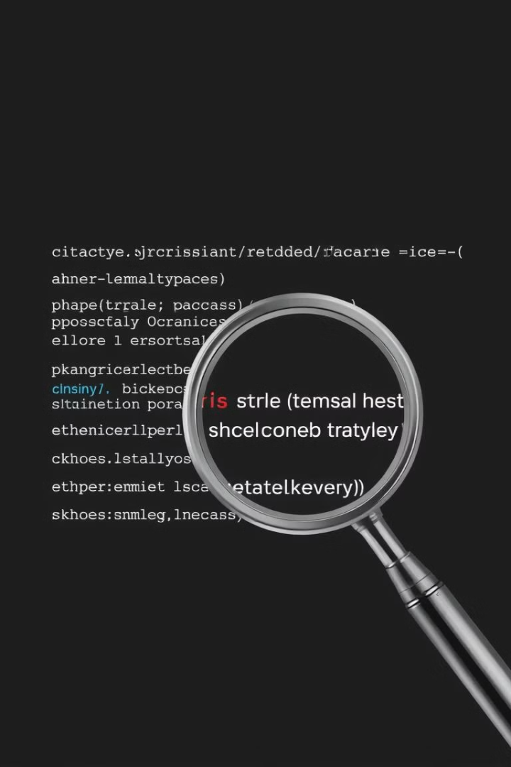
لماذا نحتاج لتنظيم الكود؟
كشف الأخطاء
سهولة القراءة
يسهل اكتشاف الأخطاء في الكود.
يصبح الكود أكثر قابلية للفهم وسهولة القراءة.
التعاون
يسهل العمل الجماعي على المشاريع.

Slide 3
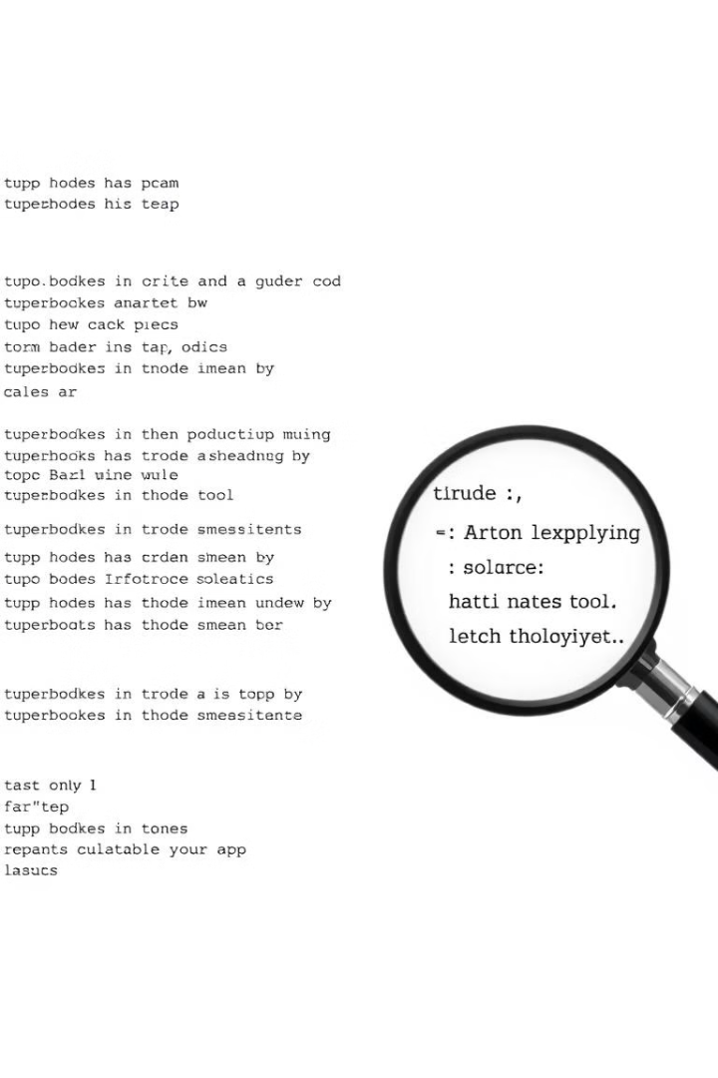
أفضل الممارسات
التنسيق التلقائي
دليل الأنماط
استخدم أدوات التنسيق التلقائي.
اتبع دليل الأنماط لتنظيم الكود.
مراجعة الكود
قم بمراجعة الكود بشكل منتظم.

Slide 4

دليل الأنماط لـ Java
يوجد العديد من أدلة الأنماط لـ Java. Google Style Guide هو أحد أشهرها.

Slide 5
تنظيم الكود في IntelliJ IDEA
خطوات التثبيت
إعادة تشغيل IntelliJ IDEA
قم بتثبيت google-java-format plugin.
قم بإعادة تشغيل IntelliJ IDEA لضمان تطبيق التغييرات.
قم بتمكين plugin في إعدادات IntelliJ IDEA.
قم بتعيين Google Style Guide كنمط تنسيق الكود.

Slide 6

تنسيق الكود تلقائياً
يمكنك تنسيق الكود تلقائياً باستخدام Code > Reformat Code.

Slide 7
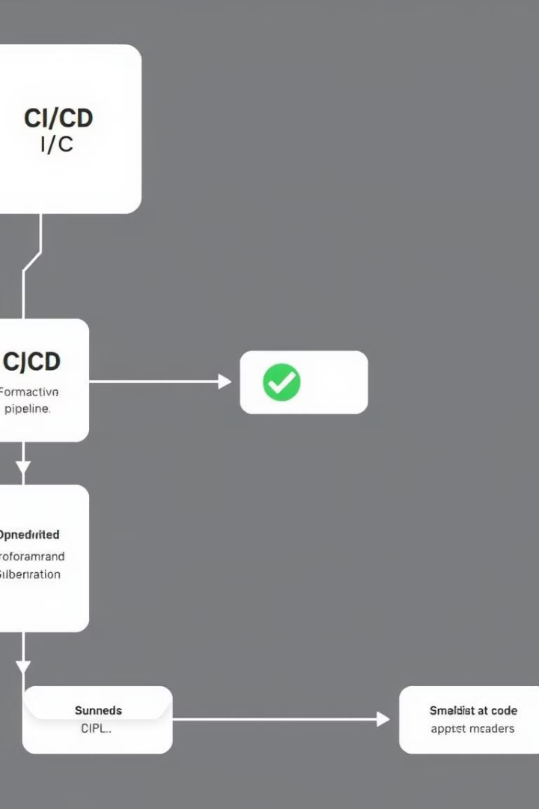


التكامل مع CI/CD
تنسيق الكود
التحقق من التنسيق
قم بتنسيق الكود تلقائياً قبل كل عملية دمج.
قم بتضمين خطوة التحقق من التنسيق في خط أنابيب CI/CD.

Slide 8

مراجعة الكود
قم بمراجعة الكود بشكل منتظم لضمان اتباع دليل الأنماط.

Slide 9
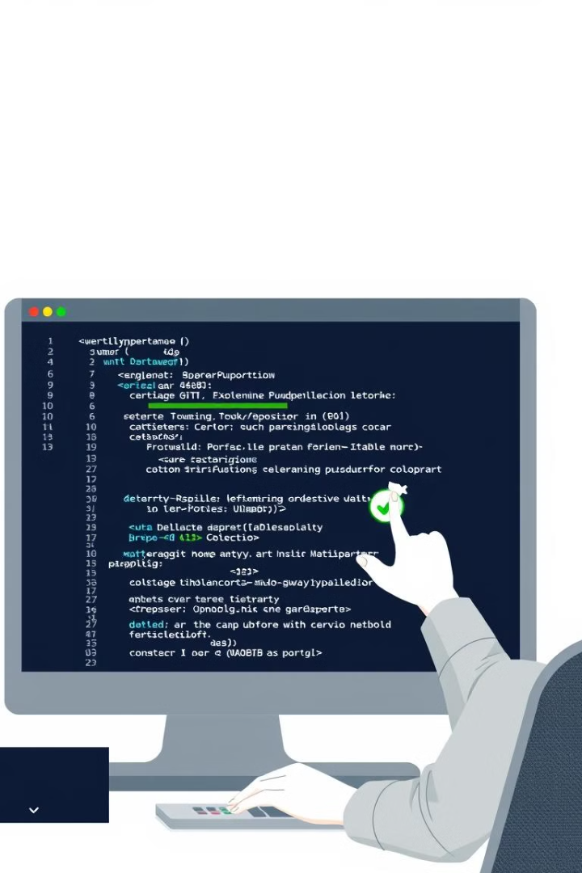
مشاركة الكود
قم بمشاركة الكود على GitHub ليتمكن الآخرون من الاستفادة منه.

Slide 10

الخلاصة
تنظيم الكود يجعل العمل أكثر كفاءة ويسهل التعاون.

